Slide 1

結合機器學習與融合VMD的深度學習模型 實作網站流量異常監測與預警系統 Implementation of a Website Request Anomaly Detection and Early Warning System by Integrating Machine Learning and VMD-Based Deep Learning Models 研究生：沈文凱 指導教授：陳牧言 博士
報告日期：2025/06/17

Slide 2
Outline
第一章、緒論
第二章、文獻探討
第三章、研究方法與實驗設計
第四章、研究結果與討論
第五章、結論

Slide 3
緒論
1

Slide 4


研究背景與動機
資訊安全日益重要 隨著網路攻擊事件頻繁發生，資安防護成為企業不可忽視的重點
大型企業的防禦措施 入侵偵測系統 (IDS)、WAF 等工具，防止 SQL Injection、XSS、DDoS等攻擊。
中小企業的困境 資金、人力有限，無法建立完善防護機制，常被迫「承擔風險」。
新興威脅：API 安全風險 RESTful API 廣泛使用，導致新的資安風險(Web API劫持攻擊（Web API Hijacking）常見手法：參數篡改、取得未授權資源)
Huntress 調查發現 50%+ 攻擊不靠惡意程式，多透過系統漏洞、社交工程等方式入侵。
傳統防護面臨挑戰 新型攻擊仿真合法請求傳統防護框架難以辨識、預警。

Slide 5

研究目的
目的
透過本研究三個階段的設計，建立一套實用可落地的異常流量監控系統，使中小企業即使在缺乏資安團隊的情況下，也能自主建立防護系統，提升網站安全性。
目標
強化風險識別能力：聚焦於 API、靜態檔案請求與爬蟲行為的分類與判斷 。
提早發現攻擊徵兆：提升對潛在異常流量的預警能力 。
降低實施門檻：打造一套低成本、易落地的資安解決方案，協助中小企業自建安全防線。

Slide 6
文獻探討
2

Slide 7

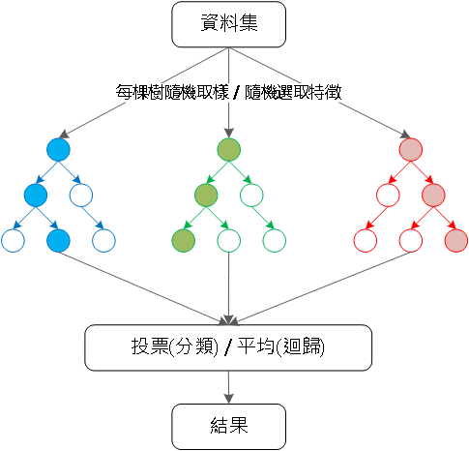
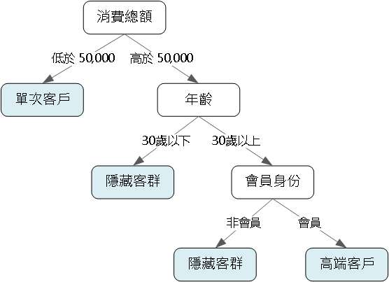
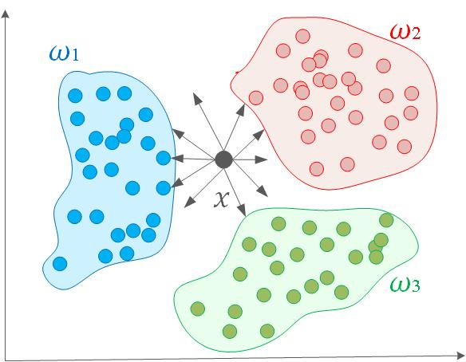
文獻探討 – 機器學習(第一階段 –日誌分類)
由於日誌資料可人工標記產生類別標籤，特別適合使用監督式學習進行分類，機器學習亦具備良好的計算效率與可解釋性，目前也廣泛應用於日誌處理。
決策樹（Decision Tree） 特徵分裂的樹狀結構，具備清晰決策流程 適用於入侵偵測與具規則性的分類任務
隨機森林（Random Forest） 集成多棵決策樹，採隨機抽樣與特徵選擇 有效降低過擬合、提升泛化能力
K 近鄰演算法（KNN） 基於距離的分類方法，利用鄰近樣本標籤進行預測 操作簡單、適合異常偵測與分類場景。

Slide 8

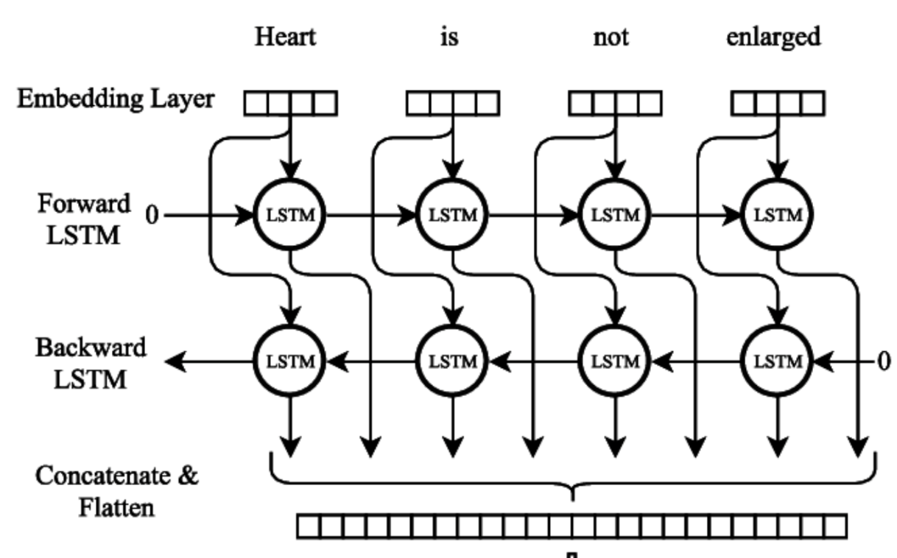
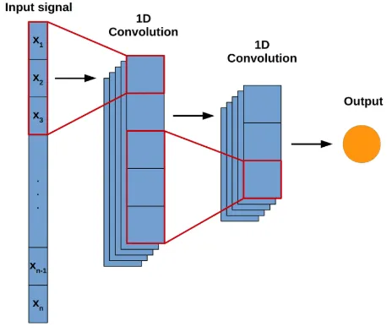
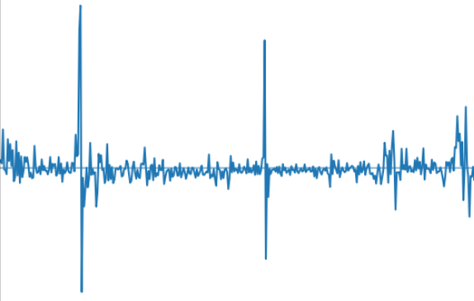
文獻探討 – 深度學習與統計方法(第二階段 - 流量預測)
網站流量屬於典型的時間序列數據，因此可透過捕捉長短期依賴與局部特徵來進行預測，本研究比較深度學習模型 與 統計模型 在流量預測任務的表現差異。
長短期記憶網路（Long Short-Term Memory, LSTM） 捕捉長期依賴，擅長處理 時間序列 預測任務
雙向長短期記憶（Bidirectional Long Short-Term Memory, BiLSTM） 正向＋反向序列輸入的學習特性，提升上下文理解能力
一維卷積神經網絡（1D Convolutional Neural Network, 1D CNN） 透過卷積核提取 局部特徵，對於異常模式的辨識尤其有優勢
自回歸整合移動平均模型（Autoregressive Integrated Moving Average, ARIMA） 傳統時間序列方法，結合自回歸、差分、與移動平均，適合建模 平穩的時間序列。

Slide 9

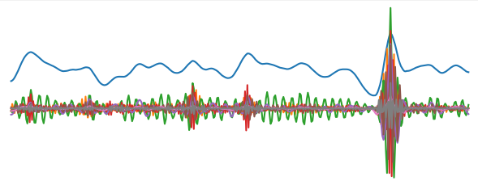
文獻探討 – 訊號分解技術
透過流量分析顯示，異常流量通常具備非線性與非穩態的特徵，這使得傳統的分析方法很難準確辨識其中潛藏的異常行為。
經驗模態分解（Empirical Mode Decomposition, EMD） 分解為多個固有模態函數（Intrinsic Mode Functions, IMFs）和一個殘差（Residual）訊號 適用於 非線性且非穩態訊號 分析
集合經驗模態分解（Ensemble Empirical Mode Decomposition, EEMD） 加入白噪音 解決模式混合（Mode Mixing） 問題 增加分解穩定性
變分模態分解（Variational Mode Decomposition, VMD） 基於 變分理論進行訊號重構 與頻率分離 更精準地分離各個頻率成分，提供更精確的訊號分解結果
異常關鍵特徵
不同的頻率成分

Slide 10
研究方法與實驗設計
3

Slide 11
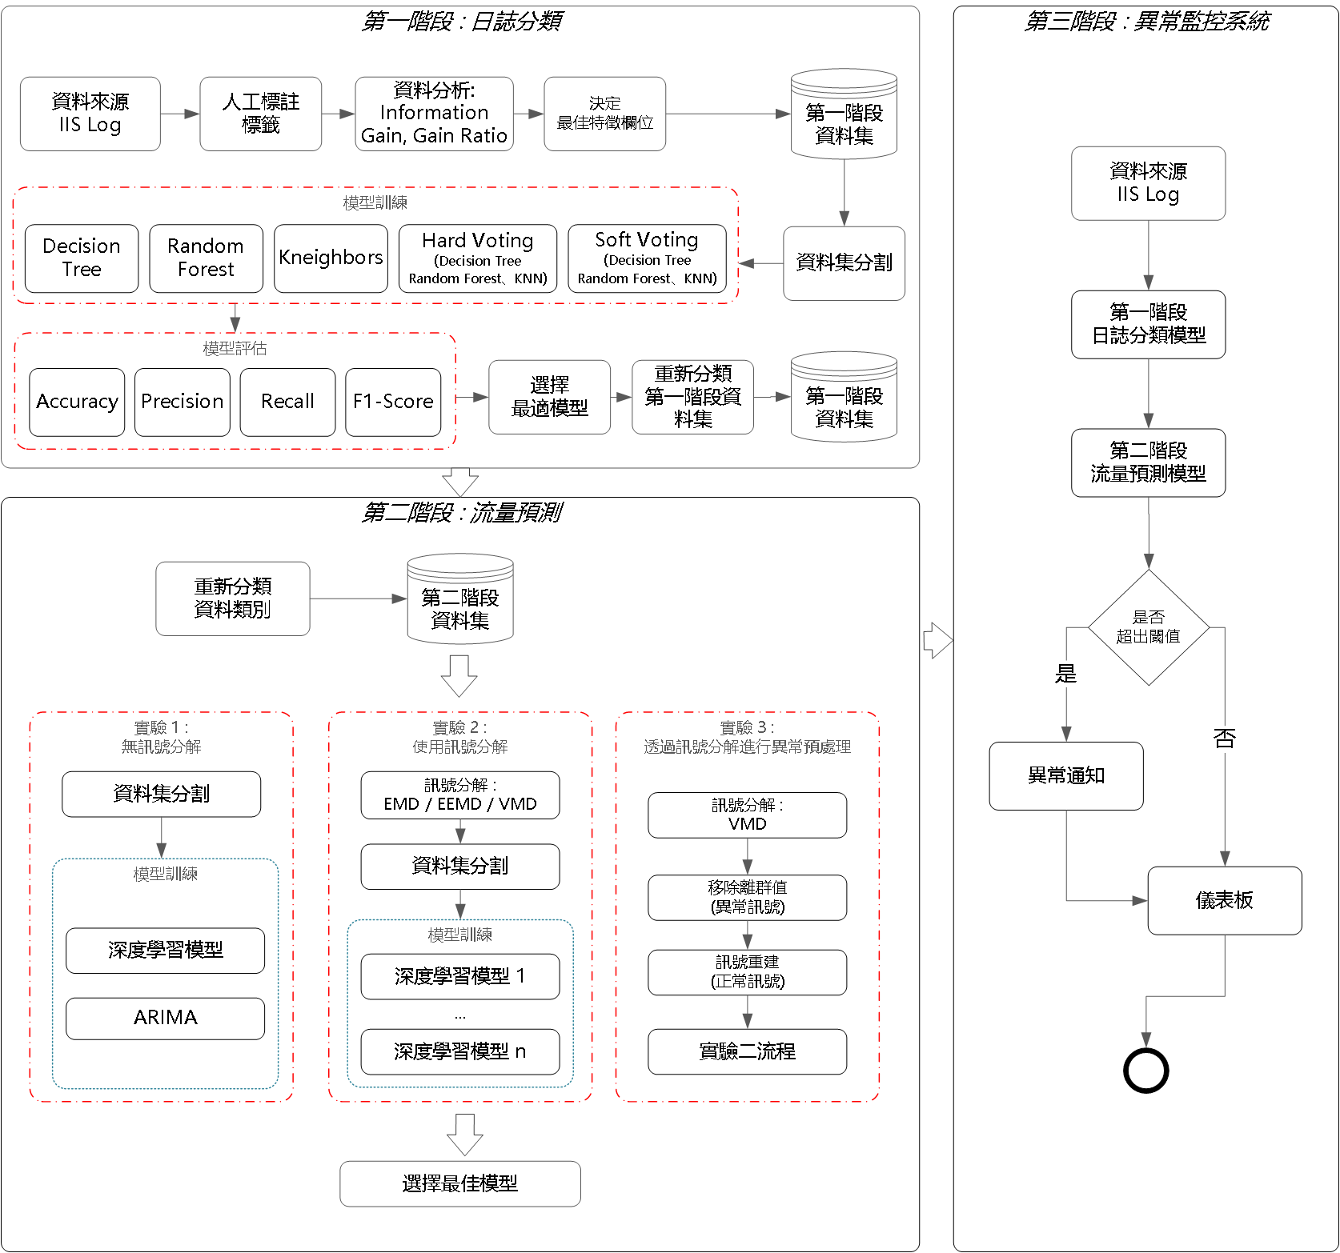
研究架構

Slide 12







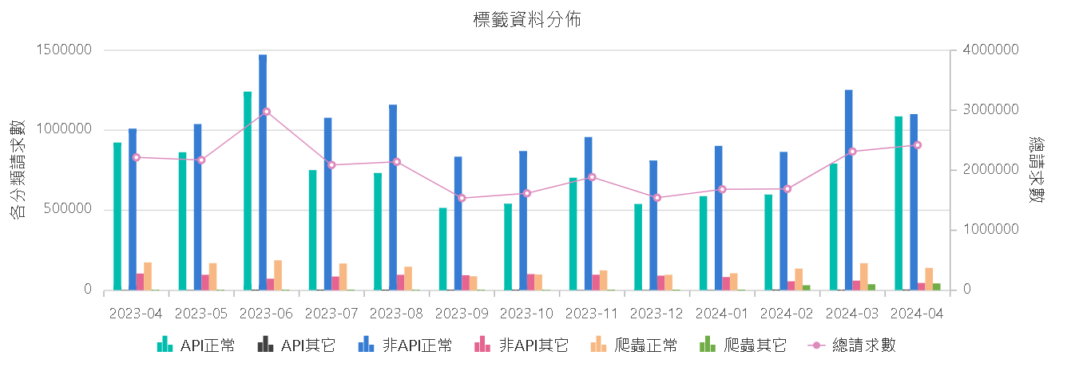
第一階段 – 資料集
資料來自某幼兒園評價網站，從 2023/04/02 ~ 2024/04/30 的網站日誌，總共超過 2,600 萬筆請求。
本階段實驗重點：日誌分類。
根據 User-Agent、URL、HTTP Status 等欄位，最終會將資料分成如下 6 大類。
API正常請求（分類 1）
API異常請求（分類 2）
其它正常請求（分類 3）
其它異常請求（分類 4）
爬蟲正常請求（分類 5）
爬蟲異常請求（分類 6）
資料集特色

Slide 13
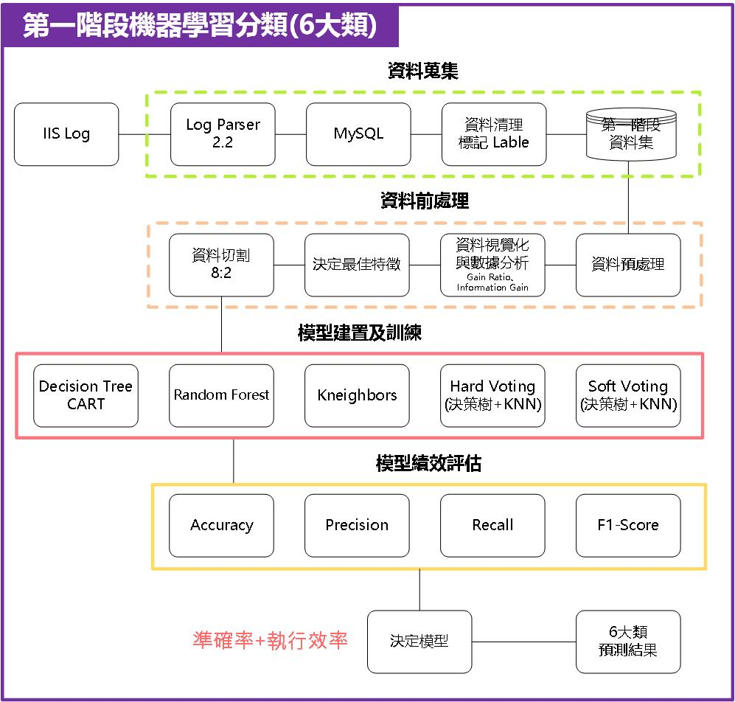
第一階段 – 特徵選擇與實驗設計
資料來源屬於典型的大數據，且各類別可進行標記，適合採用監督式機器學習來進行分類。
特徵選擇使用 Information Gain 和 Gain Ratio 並透過試誤法來進行分析。
使用三種機器學習模型：Decision Tree、Random Forest 、KNN。
額外建立兩種集成模型： Soft Voting 、Hard Voting。
欄位 | 數值類型 | 說明
SendBytes | 數值 | 伺服器傳送的位元組數
ReceiveBytes | 數值 | 伺服器接收的位元組數
Status | 數值 | HTTP 請求的狀態碼，100 ~ 599
UrlType | 數值 | 透過程式將 URI 欄位
Label | 數值 | 人工標記資料分類，分別為 1、2、3、4 、5、6

Slide 14
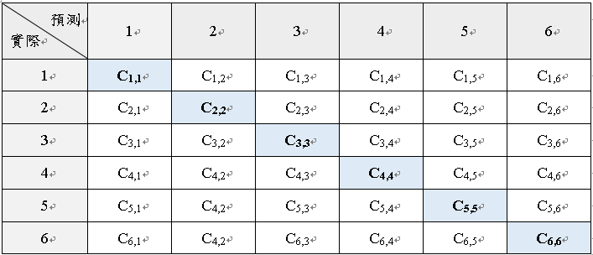
第一階段 – 評估指標
準確率（Accuracy）整體準確性 所有正確分類的樣本數佔總樣本數的比例。
精確率（Precision）預測精度 正確預測為該類別的樣本數與所有預測為該類別的樣本數之比例，減少「假陽性(非異常判定異常)」，可避免誤報 。
召回率（Recall）漏報率 正確預測為該類別的樣本數與該類別總樣本數的比例，增加「假陽性(非異常判定異常)」，可避免漏放。
F1 Score 整體平衡性 通過精確率和召回率來衡量模型的分類性能，其計算公式為兩者的調和平均
本實驗的 Confusion Matrix ▼

Slide 15
第一階段 – 參數設置
模型 | 參數名稱 | 設定值
Decision Tree | Algorithm（演算法） | CART
 | Criterion（分割規則） | Gini
 | Max Depth（最大深度） | 10
Random Forest | Algorithm（演算法） | 同 Decision Tree
 | Estimators（樹的數量） | 5
 | Criterion（分割規則） | Gini
 | Max Depth（最大深度） | 10
KNN | Neighbors（最近鄰數） | 6

Slide 16
第二階段 – 資料集
第二階段實驗目標：針對正常與異常流量進行預測分析。
已第一階段分類模型為基礎，依照每日請求數據重新分類成底下 4 個新類別 進行統計，共彙總出 395 天 × 4 類別 = 1580 筆記錄，作為第二階段異常流量預測資料集。
API正常請求（對應第一階段分類 1）
其它正常請求（對應第一階段分類 3）
爬蟲正常請求（對應第一階段分類 5）
所有異常請求（對應第一階段分類 2、4、6 的合併）

Slide 17
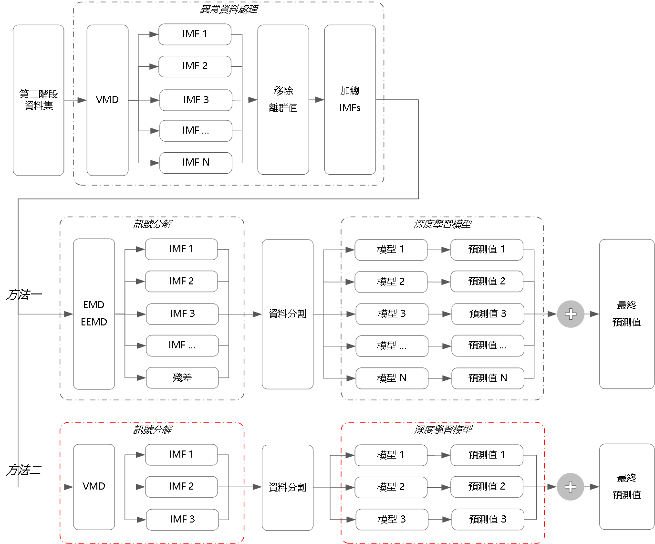
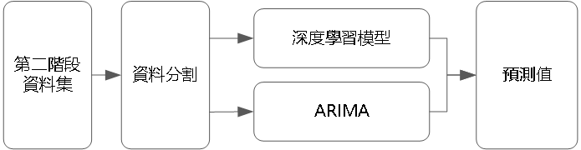
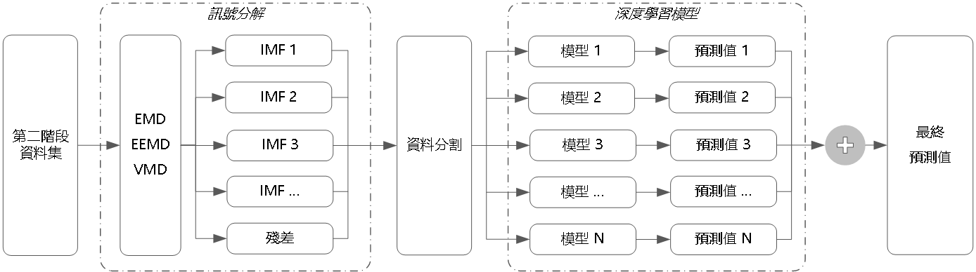
第二階段 – 實驗架構
本階段目標，透過預測各類別隔日的請求數量，並找出最佳模型來當作最後的異常預警模型
實驗三 ▼
實驗一：深度學習模型與統計模型
實驗二：訊號分解結合深度學習模型
實驗三：訊號分解異常前處理結合深度學習模型

Slide 18
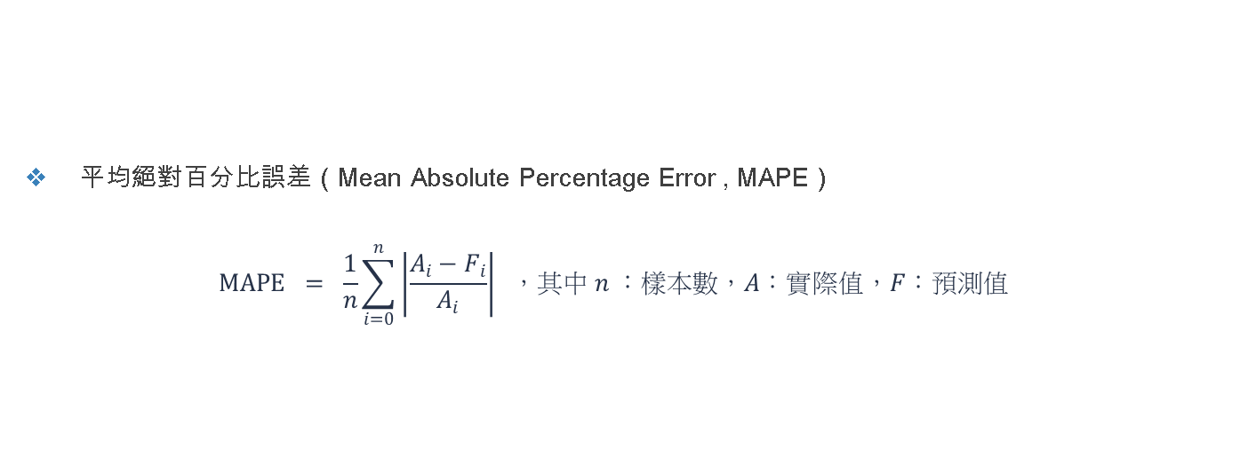
第二階段 – 評估指標
平均絕對百分比誤差（Mean Absolute Percentage Error , MAPE）
$$MAPE = \frac{1}{n}\sum_{i=0}^{n}{\left|\frac{A_{i}−F_{i}}{A_{i}}\right|} ，其中 n ：樣本數，A：實際值，F：預測值$$

Slide 19
第二階段 – 參數設置
ARIMA 參數設置
深度學習模型參數設置
參數名稱 | API正常 | 其它正常 | 爬蟲正常 | 異常請求
AR（自我迴歸） | 8 | 10 | 10 | 13
Differencing（差分） | 1 | 0 | 1 | 0
MA（移動平均數） | 10 | 10 | 14 | 6
參數名稱 | 設定值
Data Split Ratio(Training、Validation、Testing) | 8:1:1
Window Size | 14
Learning Rate | 0.001
Loss Function | MSE
Optimizer | Adam
Batch Size | 14
Epochs | 100
Early Stop | 50
LSTM Units | 100
Activation Function | Tanh
Dense Layer 1 Units | 150
Dense Layer 2 Units | 150
Conv1D Filters | 7
Kernel Size | 2
Conv1D Activation Function | ReLU
MaxPooling Pool Size | 2
VMD 參數設置
參數名稱 | 設定值 | 設定依據
alpha（平滑程度） | 1 | 蔡宗儀
tau （二次懲罰因子） | 0
DC（直流分量） | 0
init（初始頻率） | 1
tol（收斂容忍度） | 1e-6
K（實驗二深度學習模型分解的數量） | 8 | 參考EMD、EEMD
K（實驗三異常前處理分解的數量） | 8 | 同實驗二
K（實驗三深度學習模型分解的數量） | 3 | 試誤法

Slide 20
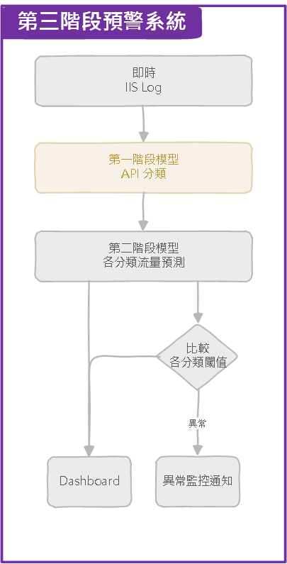
第三階段 – 實驗架構
結合兩階段模型，將 Log 進行分類並預測各分類流量，並使用 VMD 異常前處理後的平均絕對誤差（Mean Absolute Error, MAE）當作閾值進行異常判定，最終將結果即時呈現在 Dashboard 及發送異常通知。

Slide 21
研究結果與討論
4

Slide 22
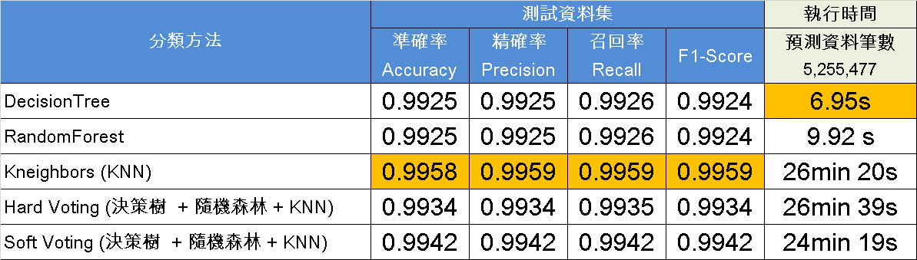


第一階段 – 實驗結果 (1/3)
第一階段的實驗結果顯示，五種模型的各項評估指標都到達了 99%
KNN 爬蟲正常的類別辨識上表現最佳，但在 API 異常類別略差
CART 算法
CART 算法
在即時性的應用情境下，最終選擇效率與準確性兼顧的 Decision Tree 作為第一階段的最終分類模型。

Slide 23
第一階段 – 實驗結果 (2/3)
Hard & Soft Voting
準確率：
KNN 表現最佳，其四項指標平均皆達 0.9958 以上。
CART 演算法
Decision Tree 和 Random Forest 因為皆採用相同算法，表現並無明顯差異 。
集成投票法
軟投票表現略優於硬投票，但整體仍不如 KNN。
執行效率
KNN 因為需要計算大量距離，因此執行時間偏高，也拖累了包含 KNN 的投票集成模型。

Slide 24
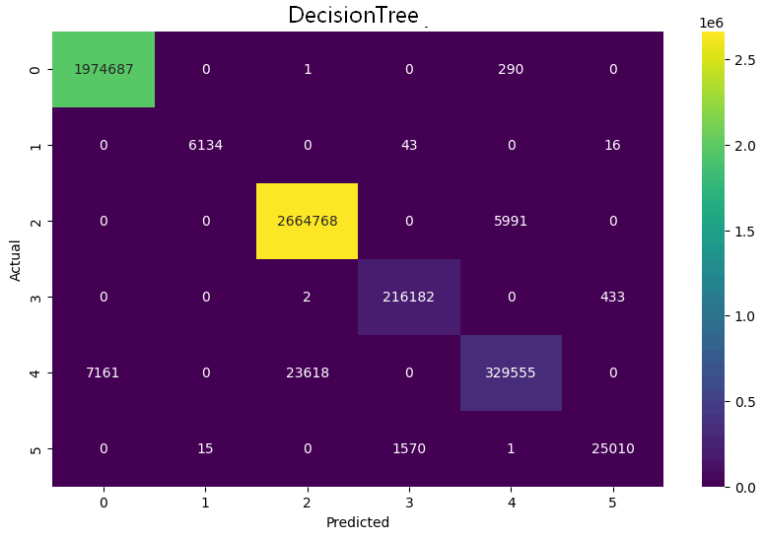
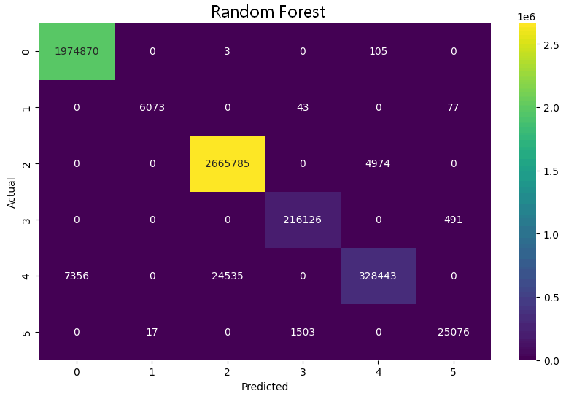
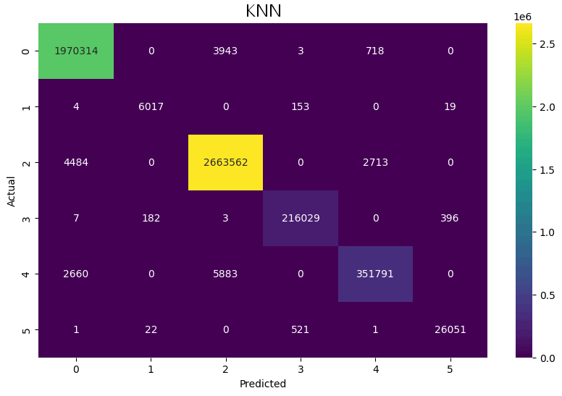
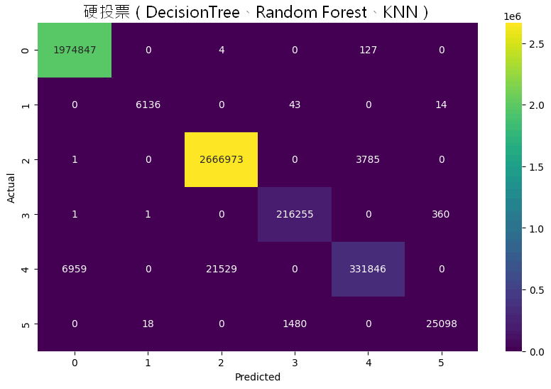
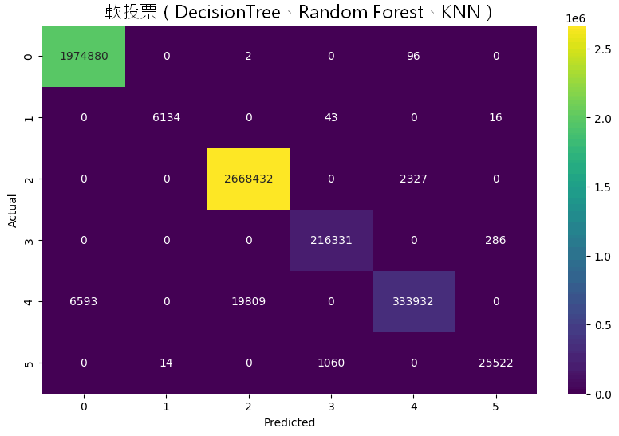
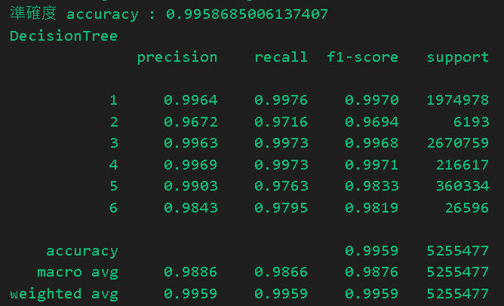
第一階段 – 實驗結果 (3/3)
API 異常
爬蟲正常

Slide 25
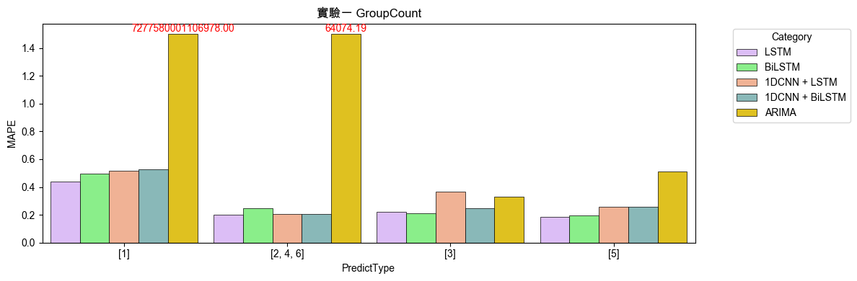
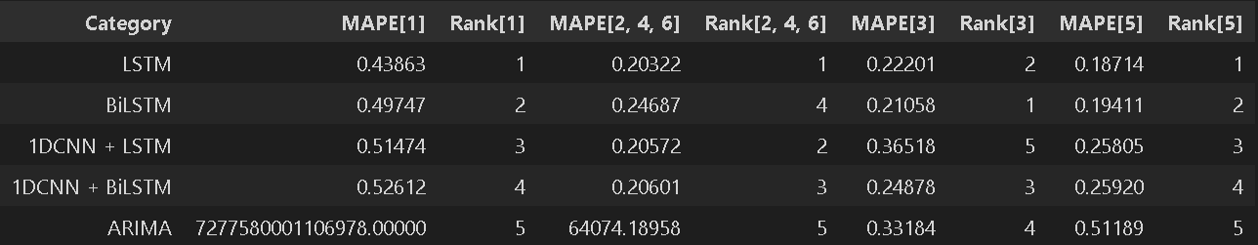
第二階段 – 實驗一結果 (1/2) – 含異常值 深度學習 vs ARIMA
第二階段數據分佈

Slide 26
第二階段 – 實驗一結果 (2/2) – 含異常值 深度學習 vs ARIMA
AIC
深度學習模型 : LSTM 模型的表現最佳，其次是 BiLSTM，而 1DCNN 組合的表現皆不佳，可能是因為未針 1DCNN 模型進行最佳化參數調整，導致放大的數據的缺陷。
統計模型：ARIMA 的表現普遍不如深度學習模型。即使透過 AIC 分析選取了最佳參數，實際預測時仍容易受到突發異常值影響，導致後續預測結果不準確。
模型性能比較：深度學習模型在 MAPE 指標評估上，整體表現皆優於 ARIMA，代表其在處理 包含異常值 的時間序列數據有較佳的優勢。
因訓練資料包含異常值，以及訓練數據與實際數據落差過大，導致部分類別的預測結果不理想，這也使得實驗一的方法無法拿來當作流量預測系統的模型

Slide 27
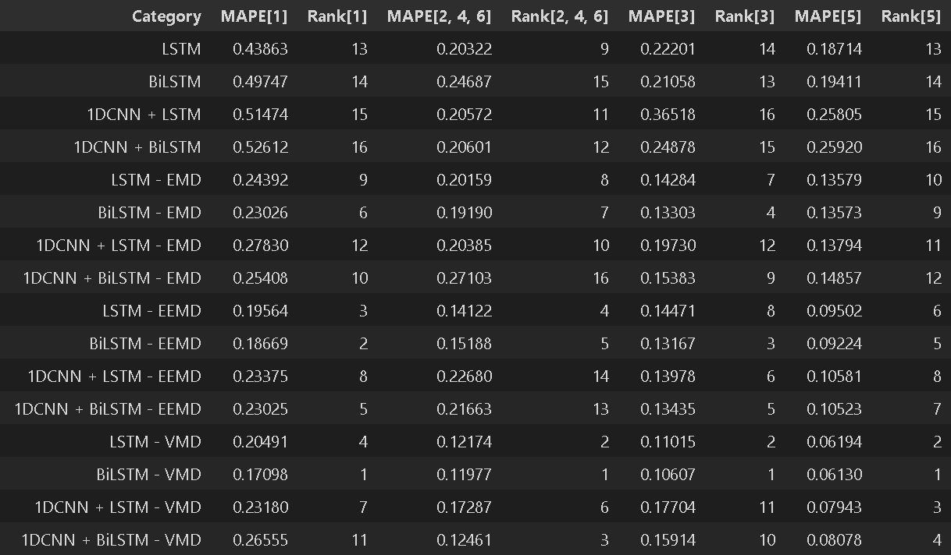
第二階段 – 實驗二結果(1/3) – 含異常值 深度學習 vs 訊號分解+深度學習
第二階段數據分佈
無訊號分解
實驗一
實驗二
訊號分解

Slide 28
第二階段 – 實驗二結果(2/3) – 含異常值 深度學習 vs 訊號分解+深度學習
訊號分解優勢：使用訊號分解搭配深度學習模型的結果，誤差值明顯縮小，代表深度學習模型在分解後的訊號後能更有效地辨識異常，由其是 VMD 的效果最佳。
時間序列模型表較：使用 BiLSTM 搭配訊號分解的結果皆優於 LSTM，代表訊號分解後 BiLSTM 能透過前後文關係，更能準確的預測包含異常訊號的時間序列數據。
無最佳化設置： 1DCNN 的誤差值依然高於未使用 1DCNN 的組合，說明即使在分解後，使用包含異常訊號的數據仍然難以有效提取特徵。
訊號分解搭配 LSTM 或 BiLSTM 均能有效提升預測準確度，證明訊號分解確實有助於減少異常訊號對模型的影響。

Slide 29
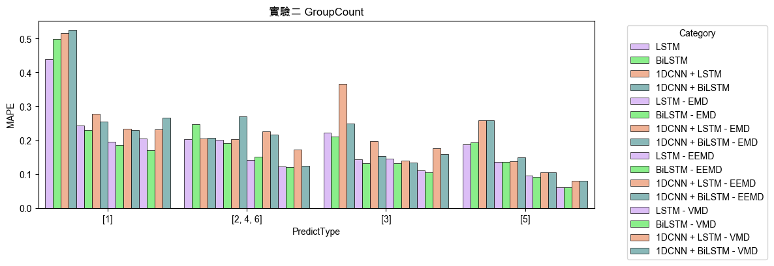
第二階段 – 實驗二結果(3/3) – 含異常值 深度學習 vs 訊號分解+深度學習

Slide 30
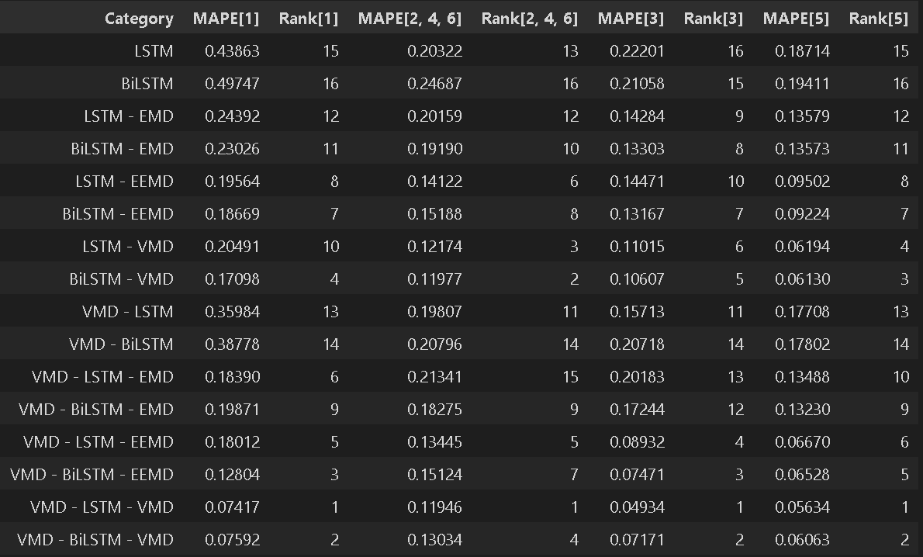
第二階段 – 實驗三結果(1/3) 訊號分解+深度學習 vs VMD異常處理+訊號分解+深度學習
第二階段數據分佈
[API正常類別]
實驗二
僅使用異常處理
訊號分解
無異常處理+
實驗三
訊號分解
異常處理+

Slide 31
第二階段 – 實驗三結果(2/3) 訊號分解+深度學習 vs VMD異常處理+訊號分解+深度學習
VMD 異常前處理：在訓練和測試集差異較大的類別 [API 正常] 中，誤差率明顯降低，顯示 VMD 異常前處理能有效提升模型表現。
實驗二比較結果：相比未使用 VMD 異常前處理的組合，加入 VMD 前處理的誤差值明顯較低，顯示該方法在異常資料處理上的優勢。
實驗三最佳組合：在不同組合中，“VMD + LSTM + VMD” 表現最佳，說明若能正確處理異常資料，使用簡單的 LSTM 即足夠應對異常監控，不必採用複雜度較高的 BiLSTM。
提升訓練效率：透過 VMD 異常處理，第二階段的訊號分解數量的參數 K 值僅需設定 3 就可達到水準以上的效果，與 EMD 和 EEMD 相比，大幅提升了訓練效率。
本研究證實 VMD 異常前處理能有效提升異常監控系統的預測準確度，並透過適當的訊號分解可有效降低模型複雜度與計算成本，使得 LSTM 即可達到良好效果

Slide 32
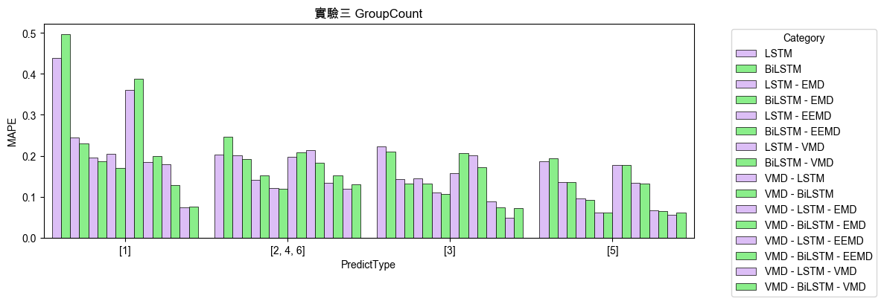
第二階段 – 實驗三結果(3/3) 訊號分解+深度學習 vs VMD異常處理+訊號分解+深度學習

Slide 33
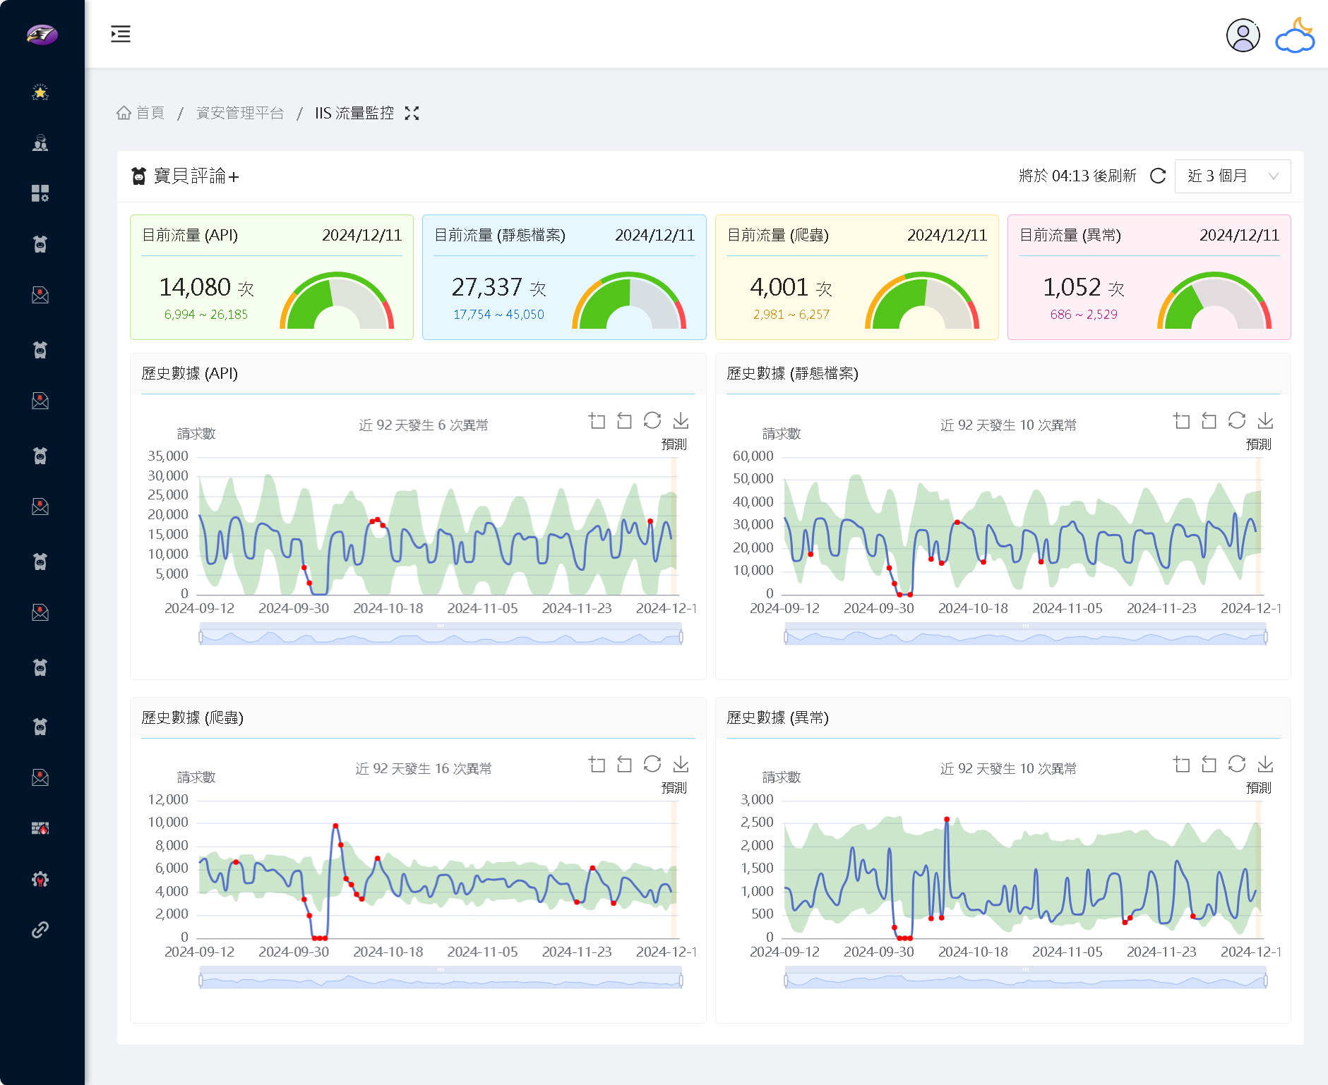
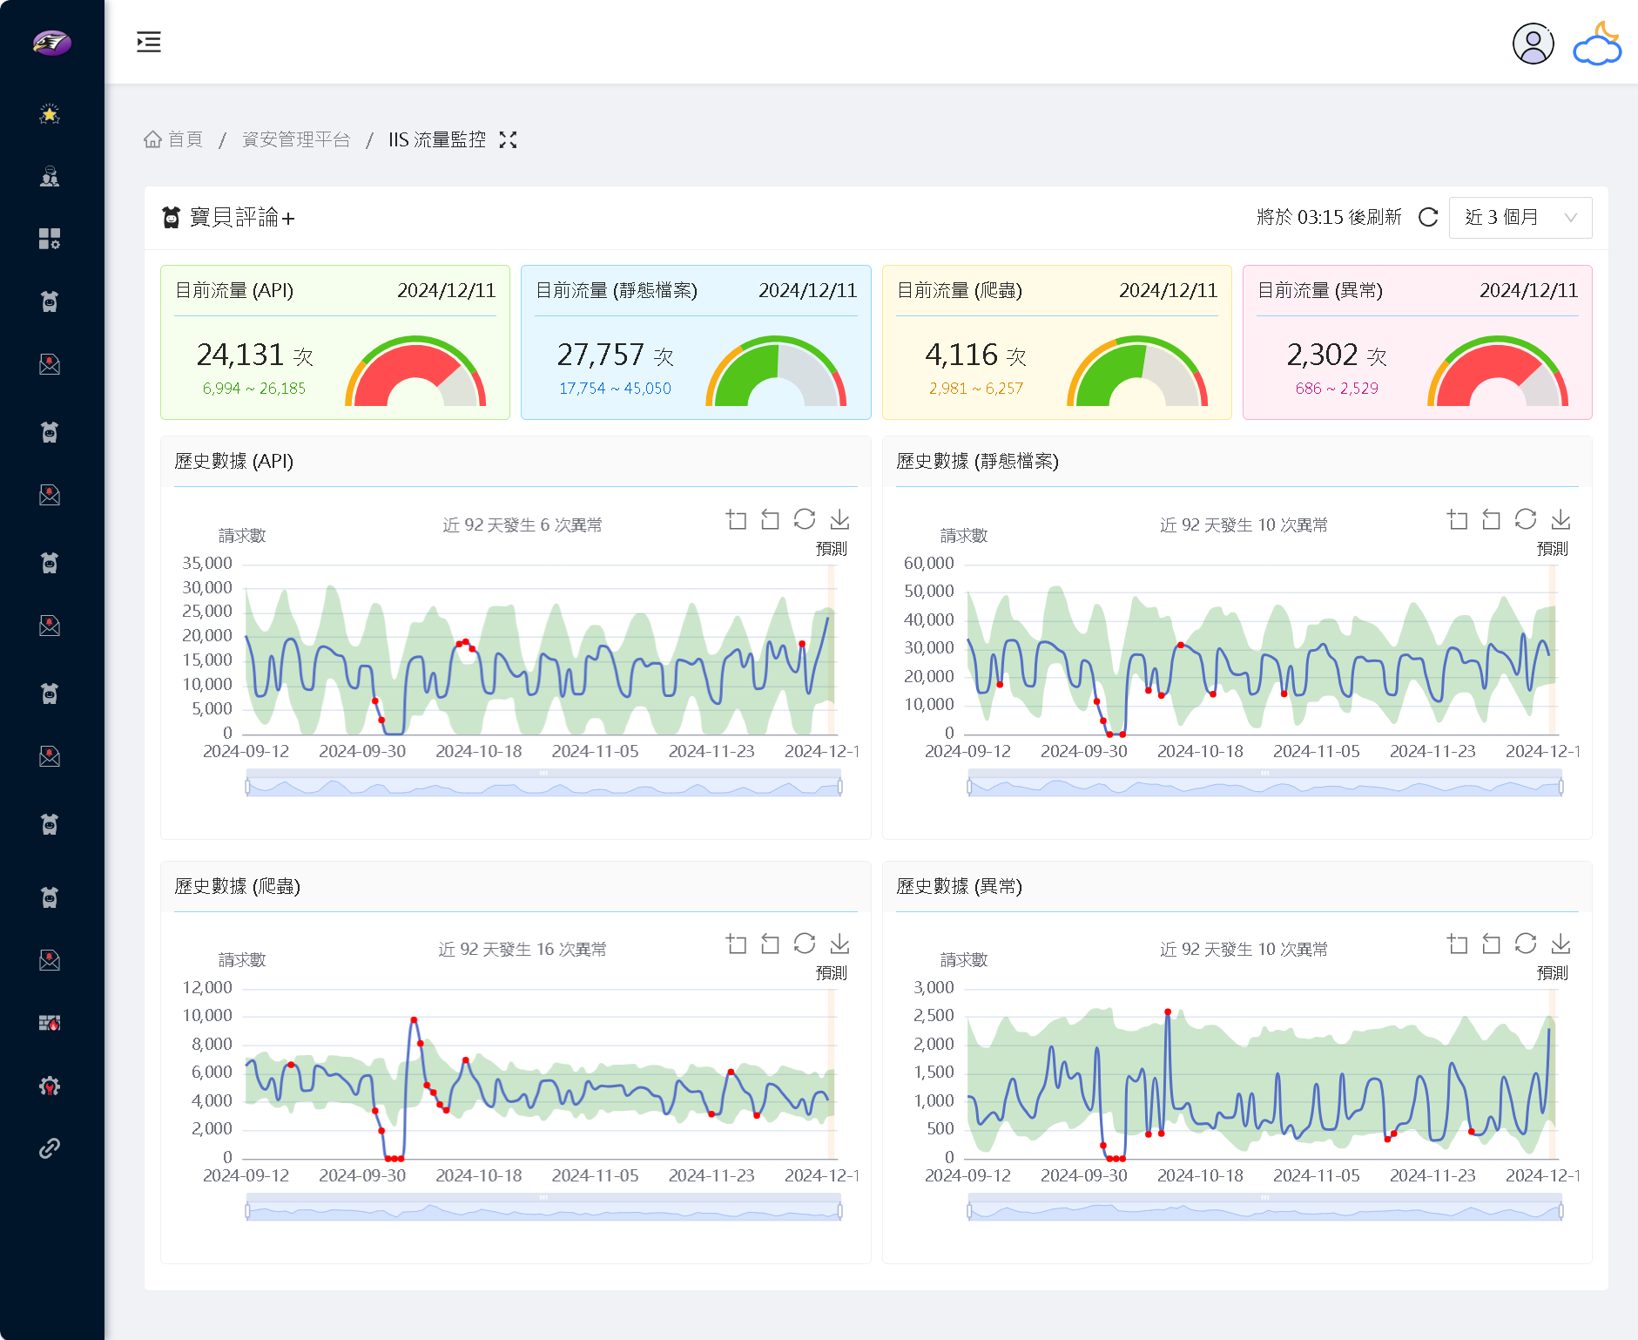
第三階段 – 即時監控 Dashboard
正常狀態
異常狀態
即時預測的結果
各類別回測數據

Slide 34
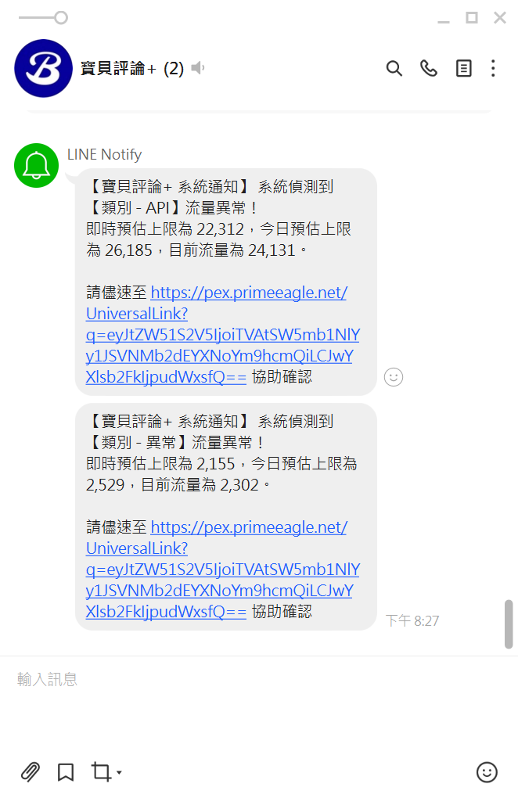
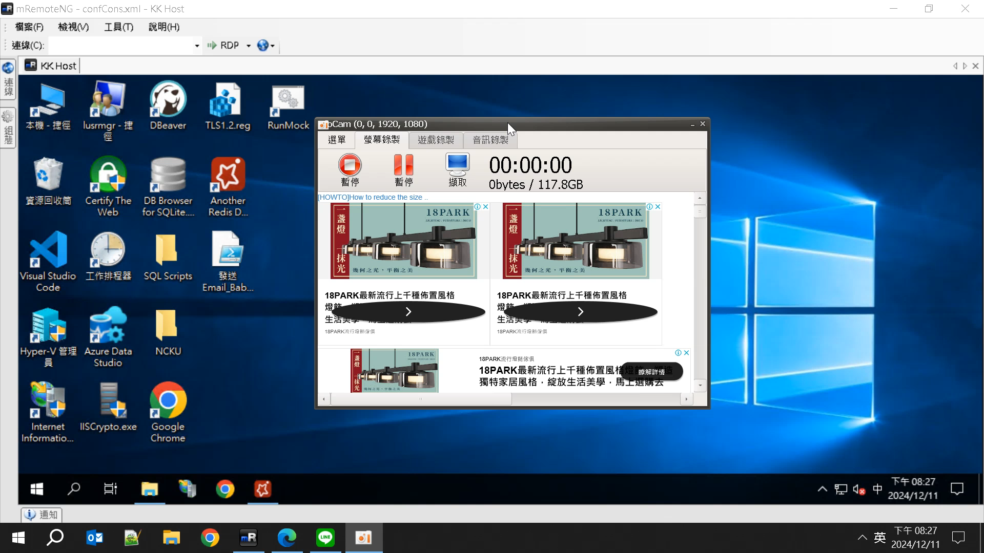
第三階段 – 異常監控通知

Slide 35
實驗總結果討論
日誌分類階段 透過適當的特徵選取與簡單分類模型，達到高達 99% 的準確率，這對缺乏專業資安人員的中小企業來說，具有高度的實用性與可行性
異常預測比較 即便未進行任何異常前處理，深度學習模型整體表現皆優於 ARIMA 統計模型，特別是 LSTM 與 BiLSTM 在面對非線性資料時，預測能力表現尤為穩定
信號分解技術助益 引入信號分解技術後，預測誤差大幅下降。其中 VMD 表現最佳，能夠有效分離異常訊號，使深度學習模型更容易掌握訊號的趨勢
VMD 異常前處理優勢 在應用 VMD 作為異常前處理的策略後，不僅能提升預測準確度，也大幅縮短模型運行時間。 特別是「VMD + LSTM + VMD」的組合，在所有實驗中達到最佳結果

Slide 36
結論
5

Slide 37
研究貢獻
適用於中小企業的異常分析架構
整合了簡易的分類模型與深度學習的預測模型，在資源有限的條件下，仍然能有效進行異常偵測，降低對資安專業人力的依賴。
驗證 VMD 在異常前處理的效益
變分模態分解能有效分離異常訊號，提升預測穩定性與效率，不規則數據分布的情況下，仍能穩定提升預測模型的準確性與運算效率。
提出 VMD 異常前處理 + VMD 訊號分解融合 LSTM 架構
它在保持模型簡單性的同時，仍能取得最佳的預測效果，為未來流量預測場景提供一個實用的參考架構。

Slide 38
未來展望
長時間的異常行為，例如年假導致流量降低，會導致後續的預測異常
引入歷史同期的數據與國定假日行事曆，讓模型能更準確地判斷特殊事件導致的異常狀況。
可以調整模型訓練時的時間窗口，例如延長到一個月，或者採用動態視窗大小，根據異常發生的情形自動調整，以提升模型的彈性與準確度。

Slide 39
感謝
吳金山 特聘教授
姜琇森 教授
鄭菲菲 教授
蕭國倫 教授
陳牧言 特聘教授
(口試委員依姓氏筆畫排列)
各位口試委員們的聆聽
Thank you for listening.

Slide 40
補充說明
Q&A

Slide 41

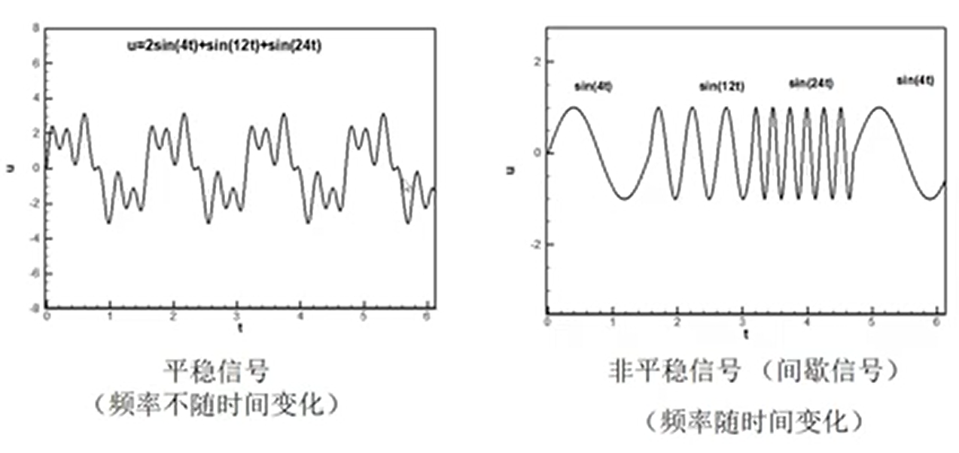
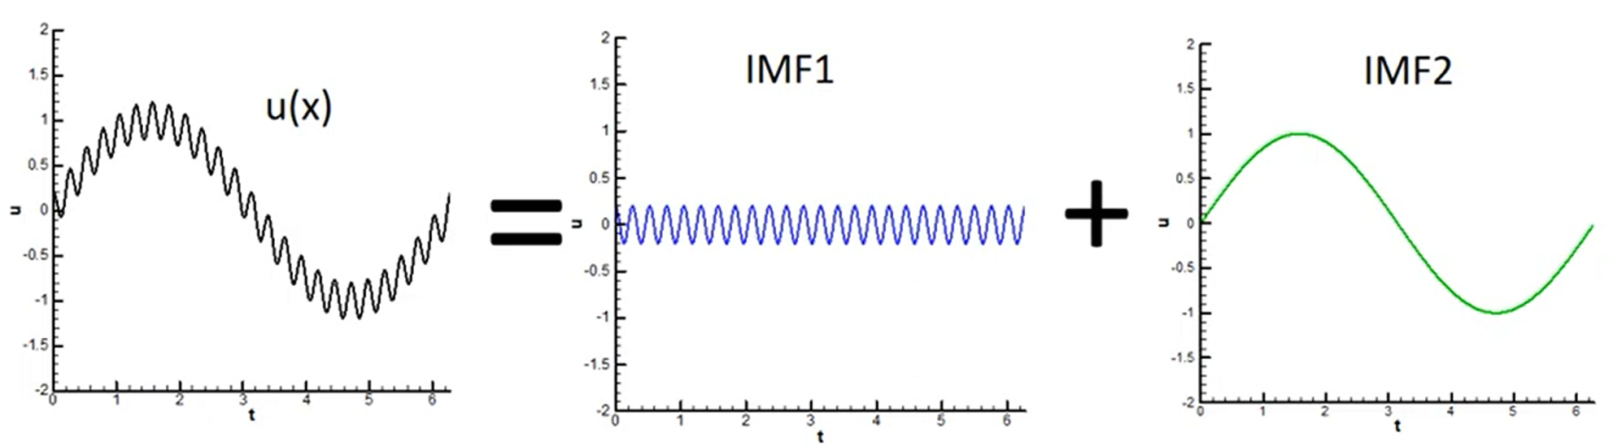
經驗模態分解 (EMD) (1/2)
經驗模態分解 （Empirical Mode Decomposition, EMD），是一種將原始非線性信號分解成多個固有模態函數（Intrinsic Mode Functions, IMFs）以及一個剩餘的信號為殘差（Residue）的方法，適用於非線性且非平穩的信號。

Slide 42
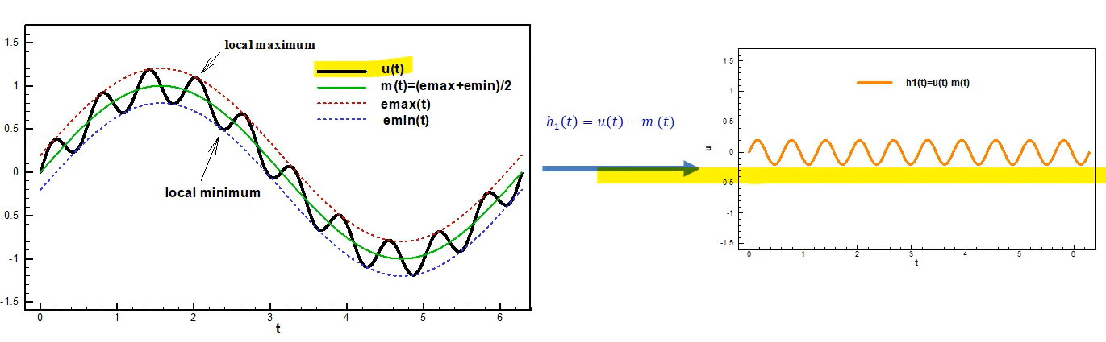
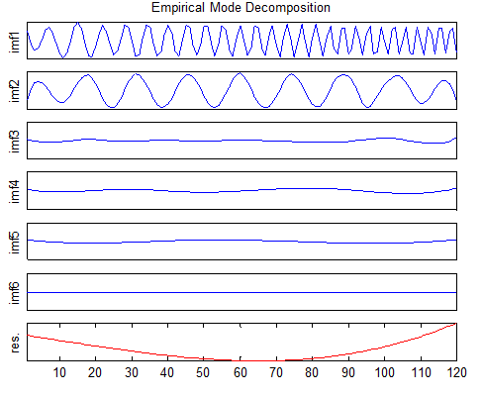
經驗模態分解 (EMD) (2/2)
分解的演算法
首先將信號中所有局部極大值與局部極小值相連後形成的上升和下降的極值曲線，稱為上包絡線與下包絡線。
通過上包絡線與下包絡線兩極值線取得平均值信號。
再將輸入信號與該平均值相減，檢查是否滿足IMF標準，不滿足持續上述步驟。
持續分解到剩下一個極值點為止。
IMF 滿足條件。
在整個資料中，極值點和穿越 0 點的數量必須相等或最多相差 1。
局部最大和局部最小的包絡線的平均值為 0。

Slide 43
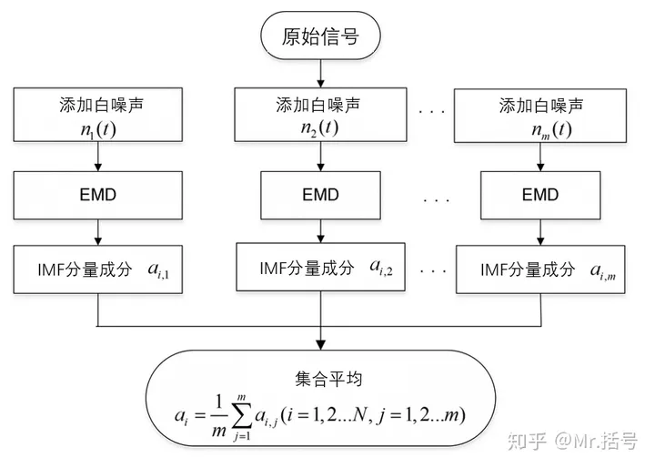
集合經驗模態分解 (EEMD)
集合經驗模態分解 (Ensemble Empirical Mode Decomposition, EEMD)，是改善經驗模態分解的方法。
EMD 存在著模式混合(Mode Mixing)的缺陷，這會造成所分解出來的 IMFs 之局部特徵不夠明顯，並讓後續的分析和操作面臨困難，為了解決模式混合的問題， EEMD 在原始訊號中加入均值為零的高斯白噪聲，並多次執行 EMD 來提高信號分解的準確性和穩定性。
圖片來源 :
http://www.cuishuaiwen.com:8000/zh/DSP/NOTE-DSP-STUFF/EMD/EEMD/eemd/#eemd

Slide 44
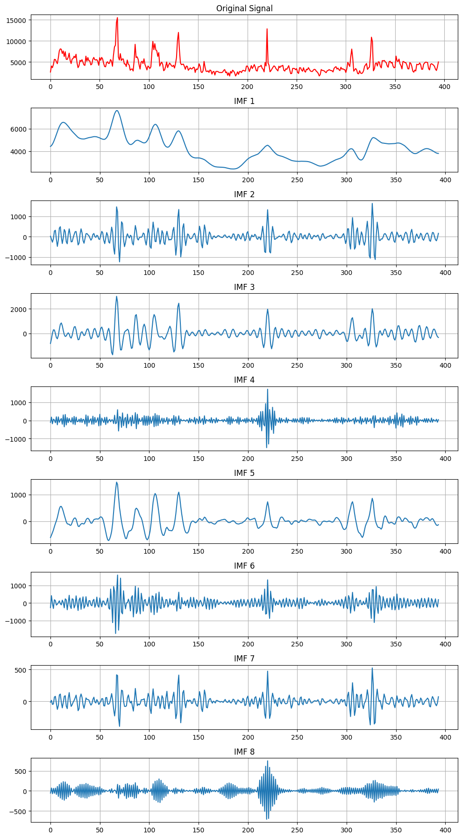
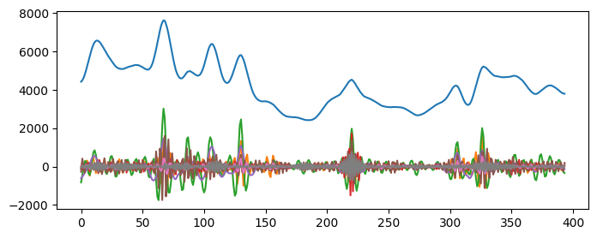
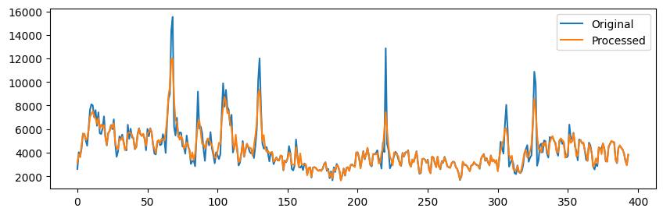
VMD 異常前處理結果參考
使用一維高斯濾波
平滑處理後數據

Slide 45
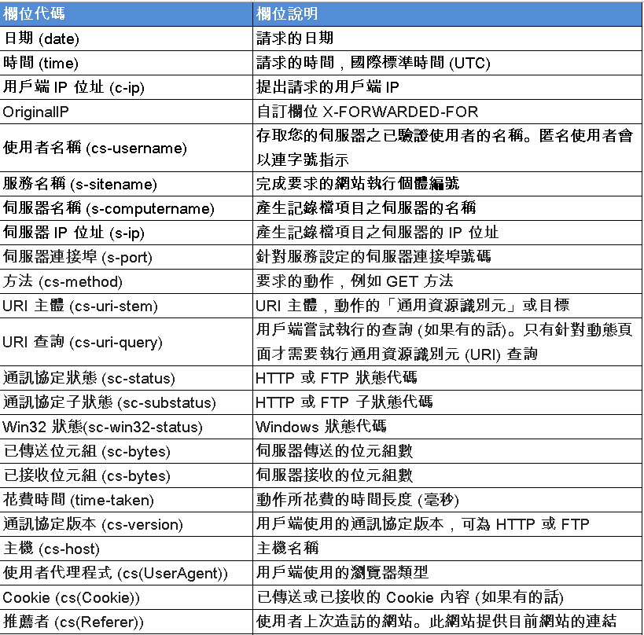
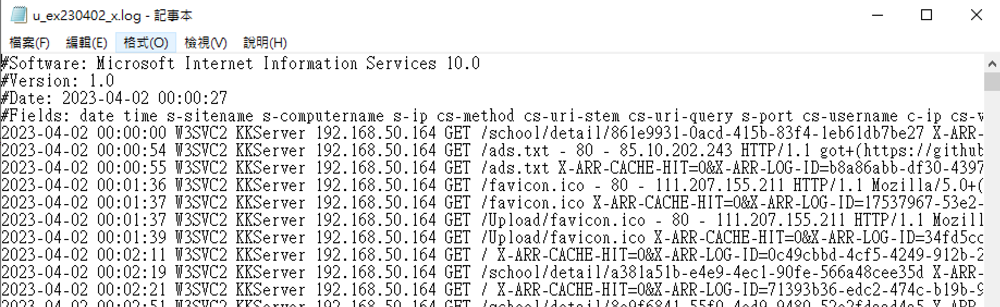
整理資料集 – File To MySQL
目的 :
數據分布在各別文字檔案內(每日一個檔案，共 117 個)，且包含雜亂和不正確的資料內容，不利後續分析。
目標 :
將每日原始數據寫入 MySQL，方便後續解析
此階段僅過濾不正確的資料格式，不過濾站台/請求類型
Log 欄位說明
原始檔案範例

Slide 46
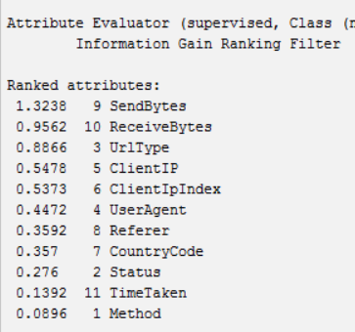
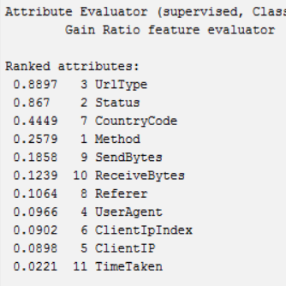
第一階段特徵分析
欄位 | 數值類型 | 說明
SendBytes | 數值 | 伺服器傳送的位元組數，Response
ReceiveBytes | 數值 | 伺服器接收的位元組數，Request
Status | 數值 | HTTP 請求的狀態碼，100 ~ 599
TimeTaken | 數值 | 動作所花費的時間長度 (毫秒)
UrlType | 字串 | 由 URI 欄位分類成 api、static、other 三類
ClientIPIndex | 數值 | 由 ClientIP 清單編碼
CountryCode | 字串 | 由 ClientIP 產生對應的國家代碼
Method | 字串 | 請求的方法，GET、HEAD、POST、OPTIONS、DELETE、PATCH、PUT，共 7 種狀態
Label | 數值 | 人工標記資料分類，分別為 1、2、3、4 、5、6
Information Gain(ID3)
Gain Ratio(C4.5)
Information Gain（資訊獲利）：表示在某特徵下，資料的不確定性（熵）降低了多少，用來衡量該特徵對分類的貢獻 。
Gain Ratio（增益率）：是為了解決資訊獲利偏好「類別數多」的特徵而設計的改良版本。

Slide 47
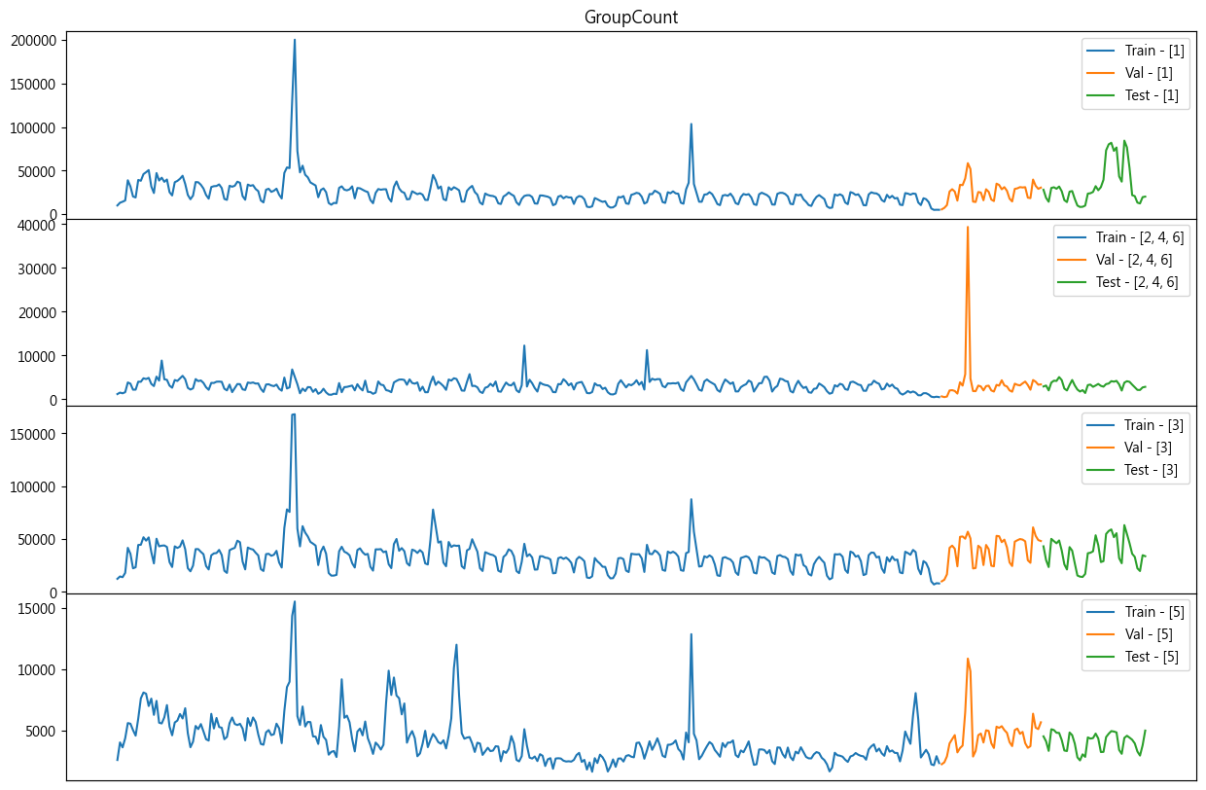
第二階段數據分佈
回實驗一
回實驗二
回實驗三

Slide 48
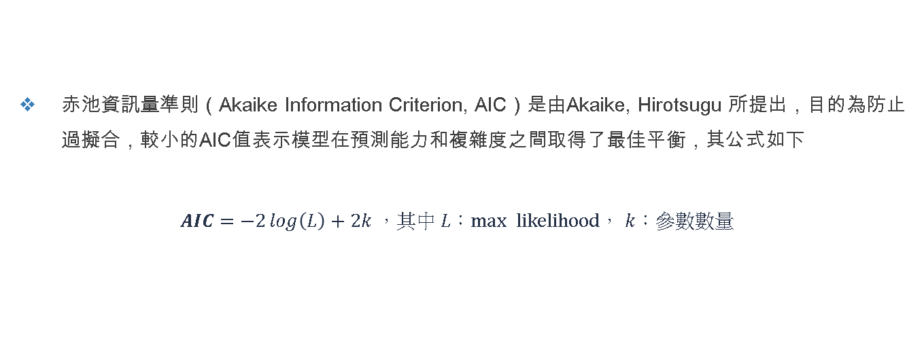
赤池資訊量準則 AIC
赤池資訊量準則（Akaike Information Criterion, AIC）是由Akaike, Hirotsugu 所提出，目的為防止過擬合，較小的AIC值表示模型在預測能力和複雜度之間取得了最佳平衡，其公式如下
$$AIC=−2\log\left(L\right)+2k ，其中 L：max likelihood， k：參數數量$$

Slide 49
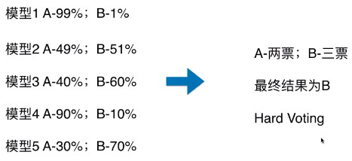
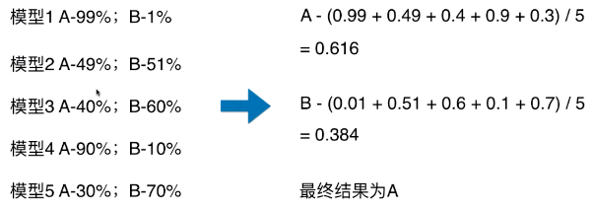
Hard Voting & Soft Voting
硬投票（Hard Voting）： 硬投票選擇多數票預測的類別作為最終的預測結果。
軟投票（Soft Voting）： 軟投票計算所有模型對每個類別的平均概率，然後選擇平均概率最高的類別作為最終的預測結果。

Slide 50
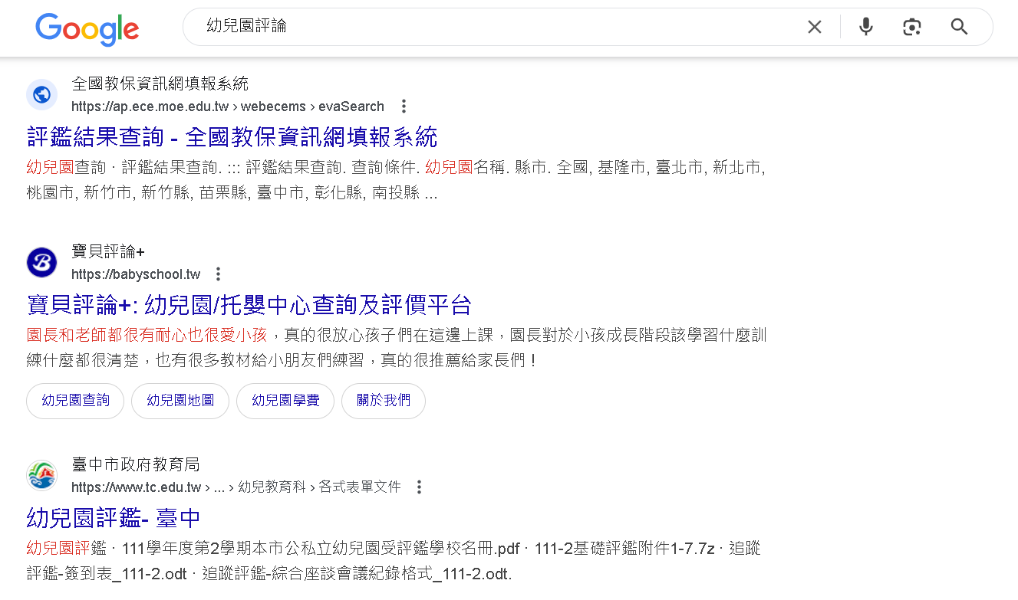

資料集特色
該網站在Google搜尋結果中位列第一頁第二位，僅次於政府教育機構網站，其具有高流量與一定的用戶基礎，也因這種高曝光度使其成為爬蟲、駭客攻擊等異常流量的目標，與 EC 網站或企業網站類似的資安風險情境，但其運營規模更符合中小企業的特徵，符合本研究主要目標群(資源受限環境下的異常偵測方案)。

